Slide 1
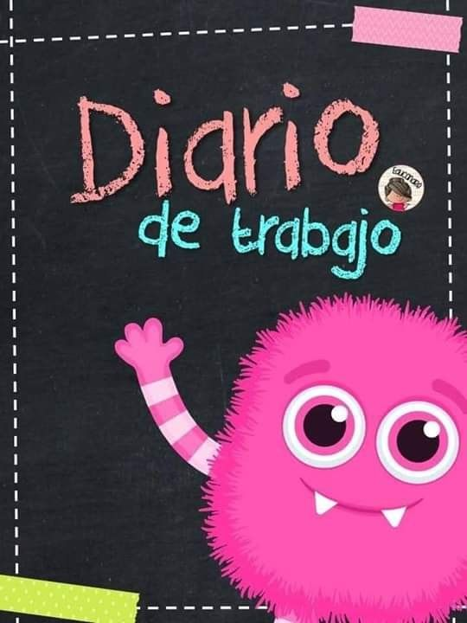

Slide 2
Diario de la alumna
Jardín de Niños “Diego Rivera”
1º”A”
Educadora: Denisse Mancillas
Practicante: Monserrat Mendoza
10/03/2021
5
7
Desconocido
17
El día de hoy se abordo en la programación frases breves en lengua indígena como el náhuatl y mixteco, a través de un cuento y una historia. También se abordaron las reglas básicas de convivencia en los juegos. Posteriormente se elaboraron actividades para reforzar los aprendizajes desde casa las cuales las evidencias son enviadas en las plataformas digitales.

